Slide 1
Urinálisis

Slide 2
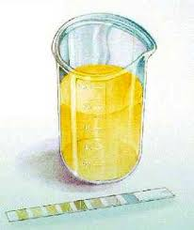
Recolección de muestras de orina: la muestra de orina se recoge para las pruebas de orina. Los médicos lo usaron para el diagnóstico y el tratamiento.
Reglas para la recolección de muestras de orina:
Siga las reglas de la asepsia médica. Precauciones estándar y la norma de patógenos transmitidos por la sangre.
Utilice un recipiente limpio para cada espécimen.
Utilice el recipiente apropiado para la muestra.

Slide 3
Etiquete el recipiente con precisión, escriba el nombre completo de la persona, la habitación y el número de cama, fecha y hora en que se recogió el espécimen
No toque el interior del recipiente o la tapa
Recoger la muestra a la hora especificada.
Pídale a la persona que no tenga un movimiento intestinal durante la recolección de muestras. El espécimen no debe contener heces.
Pídale a la persona que ponga el tejido higiénico en el inodoro o en la papelera. El espécimen no debe contener tejido.
Lleve la muestra y el resguardo de la solicitud al laboratorio o al lugar de almacenamiento. El recipiente de la muestra debe estar en una bolsa de plástico.

Slide 4
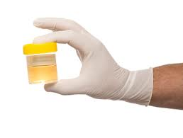
Espécimen de orina aleatoria: Se recoge para un análisis de orina. No se necesitan medidas especiales. Se recoge en cualquier momento. Muchas personas pueden recoger el espécimen por sí mismos

Slide 5
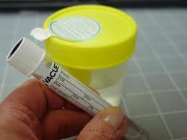
Recolección de un espécimen de orina aleatoria:
Pre-Procedimiento :
Explicar el procedimiento a la persona
Lávate las manos.
Recoja lo siguiente:
Sábanas y cubierta, urinario o cacerola de muestras.
Contenedor y tapa de especímenes, etiqueta, guantes, bolsa de plástico.

Slide 6
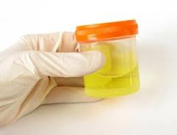
Procedimiento:
Rellene la etiqueta. Ponlo en el recipiente.
Coloque el recipiente y la tapa en el baño.
Identificar a la persona
Proporcionar privacidad
Ponte los guantes

Slide 7
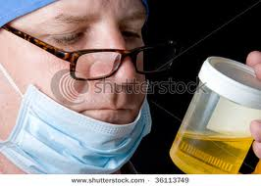
Pida a la persona que orine en el recipiente. Recuérdele que ponga el tejido higiénico en la papelera o en el inodoro, no en la sábana o en la sartén de la muestra.
Lleva el receptáculo al baño
Mida la orina si se solicita I&O.
Vierta unos 120 ml(4OZ) de orina en el recipiente de la muestra. Coloque el recipiente en la bolsa de plástico
Limpiar y devolver el receptáculo a su lugar adecuado
Ayude a la persona a lavarse las manos
Retire los guantes.

Slide 8
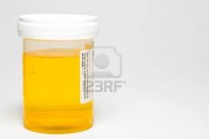
Post-Procedimientos :
Proporcionar comodidad
Coloque la luz de la señal al alcance de la mano.
Levante o baje los rieles de la cama. Siga el plan de atención
Desensagrafiar a la persona
Lávate las manos
Reporte sus observaciones a la enfermera
Lleve la muestra y el resguardo de la solicitud al área de almacenamiento o al laboratorio.

Slide 9
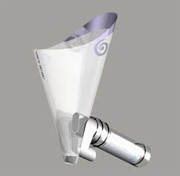
El espécimen de la corriente media : Un espécimen limpio-voiding. El área perineal se limpia antes de recoger el espécimen. La persona comienza a vaciar en el inodoro, la sábana, etc. Ellos el arroyo se detiene y un contenedor de muestra estéril colocado. La persona se vacía en el recipiente hasta que se obtiene el espécimen.
Recogida de un espécimen Midstream :
Pre-Procedimiento :
Explicar el procedimiento a la persona
Lávate las manos

Slide 10
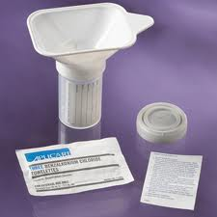
Recoja lo siguiente:
Limpie la muestra anulada. Kit con envase de muestra estéril, etiqueta, solución antiséptica, guantes desechables,
Guantes estériles, urinario de la sábana o camarote si la persona no puede usar el baño
Bolsa de plástico, suministros para el cuidado perineal
Etiquete el contenedor con la información solicitada
Identificar a la persona
Proporcionar privacidad

Slide 11
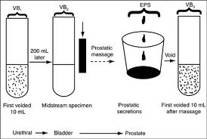
Procedimiento:
Deje que la persona complete el cuidado perineal si es capaz. Coloque la luz de la señal al alcance de la mano.
Proporcione atención perineal si la persona no puede
Abra el kit estéril con técnica estéril
Ponte los guantes estériles
Vierta la solución antiséptica sobre las bolas de algodón
Abra el contenedor de muestras estériles. No toque el interior del recipiente o la tapa. Ponga la tapa hacia abajo para que el interior esté arriba.

Slide 12
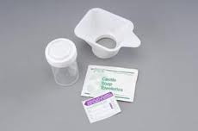
Limpie el perineo con bolas de algodón si la persona no puede:
Mujer:
Extiende los labios con el pulgar y el dedo índice. Utilice su mano nonteminante (Esta mano ahora está contaminada y no debe tocar nada estéril.
Limpie la uretral y de adelante. Usa una bola de algodón limpia para cada golpe
Mantenga los labios separados para recoger la muestra de orina

Slide 13
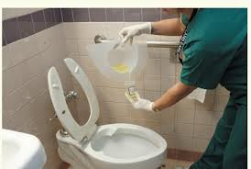
B. masculino:
Sostenga el pene con su mano nonteminosa.
Limpie el pene comenzando en el meatus. Usa unas bolas de algodón y límpiate con un movimiento circular. Comience en el centro y trabaje hacia afuera.
Siga sosteniendo el pene hasta que se recoja la muestra

Slide 14
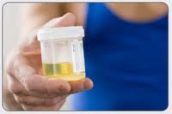
Pídale a la persona que empiece a orinar en el inodoro, la sábana, etc.
Pasar el recipiente de la muestra en la corriente de orina mantener los labios separados.
Recoger alrededor de 30 a 60 ml de orina
Retire el recipiente de la muestra antes de que la persona deje de orinar
Suelte los labios o el pene

Slide 15
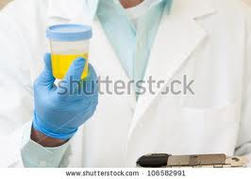
Deje que la persona termine de orinar en la sábana del inodoro, en el baño o en el urinario
Coloque la tapa en el recipiente de la muestra. Toque sólo el exterior del recipiente o la tapa
Limpie el exterior del recipiente
Coloque el recipiente en la bolsa de plástico.
Proporcione tejido higiénico después de que la persona termine de orinar

Slide 16
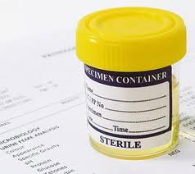
Retire y vacíe la sábana, el contenedor de cama y otros equipos. Devuelva el equipo a su lugar adecuado.
Retire los guantes sucios. Ponte guantes limpios
Deje que la persona se lave las manos.
Quita los guantes
Post-Procedimiento: idem.

Slide 17
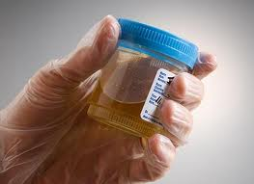
El espécimen de orina de 24 horas: Se recoge toda la orina anulada durante un período de 24 horas. La orina se enfría sobre hielo o se refrigera durante el período de recolección. Se agrega un conservante al contenedor de recogida para algunas pruebas. Se descarta el primer vaciado.

Slide 18
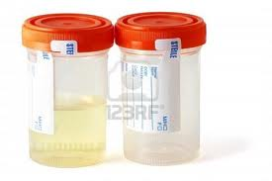
Recogida de especímenes de orina de 24 horas:
Revise el procedimiento a la enfermera
Explique el procedimiento a la persona.
Lávate las manos
Recoja lo siguiente:
Contenedor de orina para recolección de 24 horas.
Conservante del laboratorio si es necesario.
Cesta con hielo si es necesario, dos etiquetas de muestras de orina de 24 horas
Embudo, Bedpan, urinario, commode o sartenes.
Guantes, mida el contenedor.

Slide 19
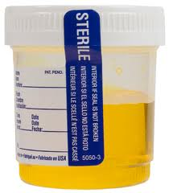
Procedimiento:
Etiquetar el contenedor de muestras
Identificar a la persona
Organizar el equipo en el baño o en el cuarto de servicio sucio de la persona
Colocar en la etiqueta de la muestra las 24 horas en el baño o en el lavadero sucio. Coloque el otro cerca de la cama.
Ponte los guantes

Slide 20
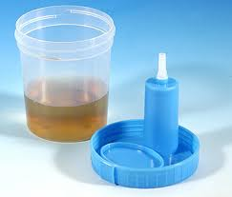
Ofrezca la sábana o el urinario, o ayude a la persona al baño o al baño junto a la cama.
Pídale a la persona que anule
Deseche el espécimen y observe la hora. Esto inicia el período de recolección de 24 horas
Limpie la sábana, el urinario, el commode o la sartén de muestras
Retire los guantes

Slide 21
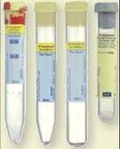
Marque la hora en que comenzó la prueba y el momento en que termina en las etiquetas de la habitación y del baño. También marque el contenedor de la muestra.
Pida a la persona que use la sábana, el urinario, el cómodo o la sartén de la muestra al vaciarla durante las próximas 24 horas. Dígale a la persona que señale después de anular. Recuérdele que no tenga un movimiento intestinal al mismo tiempo y que no ponga tejido higiénico en el recipiente.
Ponte los guantes.

Slide 22
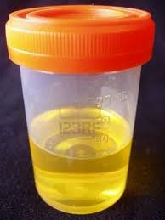
Mida toda la orina si se ordena I&O.
Vierta la orina en el recipiente de la muestra utilizando el túnel. No derrame orina. Reinicie el examen si derrama o descarta orina.
Limpie la sábana, el urinario o la sartén de muestras. Retire los guantes
Agregue hielo al cubo según sea necesario
Pida a la persona que se anule al final del período de 24 horas. Vierta la orina en el recipiente de la muestra
Agradecer a la persona o cooperar

Slide 23
Post-procedimiento:
Proporcionar comodidad
Coloque la luz de la señal al alcance de la mano.
Levante o baje los rieles de la cama. Siga el plan de atención
Retire las etiquetas de la habitación y del baño. Limpie y devuelva el equipo a su lugar adecuado. Descartar artículos desechables
Lávate las manos
Reporte sus observaciones a la enfermera
Lleve la muestra y el resguardo de la solicitud al área de almacenamiento o al laboratorio.

Slide 24

El espécimen doblemente anulado: espécimen de orina recién fraccionaria. La persona se vacía dos veces, la primera vez que la vejiga se vacía de orina "obsoleta". La orina "fresca" se acumula en la vejiga después del primer vaciado, la segunda es la cantidad fraccionaria de orina.

Slide 25
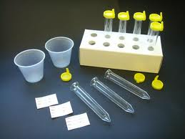
Recogida de un espécimen doblemente anulado:
Pre-Procedimiento :
Explicar el procedimiento a la persona
Lávate las manos.
Recoja lo siguiente:
Sartén, urinario, commode o cacerola desechable/
Dos contenedores de muestras.
Equipo de pruebas de orina
Guantes
Identificar a la persona
Proporcionar privacidad

Slide 26
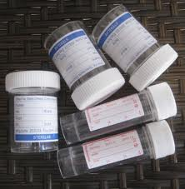
Procedimiento:
Ponte los guantes
Pida a la persona que orine en el recipiente. Recuérdele que coloque el tejido higiénico en la papelera o en el inodoro, no en la sábana o en la sartén de la muestra.
Lleva el receptáculo al baño
Mida toda la orina si se ordena I&O. Vierta un poco de orina en el recipiente de la muestra.
Pruebe la muestra en caso de que no pueda obtener una segunda muestra. Deseche la orina.

Slide 27
Limpie el receptáculo a su lugar adecuado
Ayude a la persona a lavarse las manos
Pídale a la persona que beba un vaso de agua de 8 onzas.
Proporcione comodidad. Levante los rieles de la cama si es necesario. Coloque la luz de la señal al alcance y desensaprecite a la persona.
Lávate las manos
Regreso a la habitación en 20 a 30 minutos
Repita los pasos 5 a 17
Informe el resultado de la segunda prueba y cualquier otra observación a la RN.

Slide 28
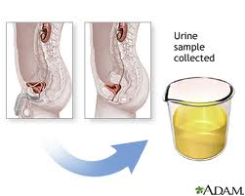
Recolectar espécimen de orina de un bebé o niño:
Pre-Procedimiento :
Explique el procedimiento al niño y al padre.
Lávate las manos.
Recoja lo siguiente:
Bolsa de recolección, lavabo, bolas de algodón
Toalla de baño, dos pañales, contenedor de especímenes..
Guantes, bolsa de plástico, tijeras
Identificar a la persona
Proporcionar privacidad

Slide 29

Procedimiento:
Ponte los guantes
Retire y deseche el pañal.
Limpie el área perineal . Usa una nueva bola de algodón para cada golpe. Enjuague y seque el área
Ponte guantes limpios
Coloque al niño en la parte posterior. Flexione las rodillas del niño y separe las piernas.

Slide 30
Retire el soporte adhesivo de la bolsa de recogida
Aplique la bolsa en el perineo. No cubras el ano.
Cortar una hendidura en la parte inferior de un pañal nuevo
Pañal al niño
Tire de la bolsa de recogida a través de la hendidura en la parte inferior del pañal
Retire los guantes
Levante la cabeza de la cuna si está permitido. Esto ayuda a que la orina se acumule en la parte inferior de la bolsa

Slide 31
Levante el riel de la cuna y desenscarte al niño
Vuelva a la habitación periódicamente. Revise la bolsa para ver si el niño ha orinado
Proporcione privacidad si el niño ha orinado
Bajar el riel de la cuna
Retire el pañal

Slide 32
Retire suavemente la bolsa de recogida
Presione las superficies adhesivas de la bolsa juntas. O transfiera la orina al recipiente de la muestra a través de la pestaña de drenaje.
Limpie el área perineal, enjuague y seque bien
Pañal al niño
Quítese los guantes y lávese las manos.

Slide 33

Post-procedimiento:
Proporcione comodidad. Levanta el riel de la cama.
Desensagrafiar al niño
Escriba la información solicitada en el contenedor de la muestra. Coloque el recipiente en la bolsa de plástico.
Limpie y devuelva el equipo a su lugar adecuado. Descartar artículos desechables
Lávate las manos
Reporte su observación a la enfermera
Lleve el resguardo de la solicitud y la muestra al área de almacenamiento o al laboratorio.

Slide 34
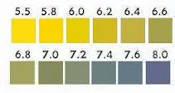
Análisis de orina : La enfermera puede pedirle que haga análisis de orina simples. Debe ser preciso al analizar la orina. Reporte rápidamente los resultados a la enfermera.
Pruebas de PH : Urina Ph mide si la orina es ácida o alcalina. (normal de 4,6 a 8.) cambios se producen por enfermedad. Utilice tiras reactivas para probar Ph. Se necesita una muestra de orina de rutina.

Slide 35
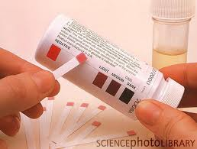
Pruebas para la glucosa y las ketonas: Esto se utiliza para la glucosuria y cetonas cuerpo en la orina. Por lo general, se realizan cuatro veces al día, 30 minutos antes de cada comida y a la hora de acostarse. Las tiras de reactivos se utilizan para las pruebas.

Slide 36
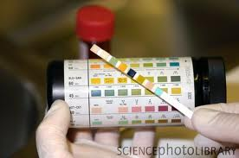
Análisis de sangre: La orina normal está libre de sangre. Las lesiones y enfermedades pueden hacer que la sangre aparezca en la orina. Esto se llama hematuria. A veces se ve sangre en la orina. Se necesita una muestra de orina de rutina.

Slide 37
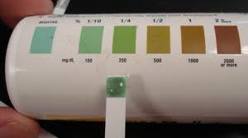
Uso de tiras de reactivos: Las tiras de reactivos tienen diferentes secciones que cambian de color cuando reaccionan con la orina. Para usar una tira de reactivo, sumerja la tira en la orina. A continuación, compare la tira con la carta de colores de la botella.
Análisis de orina con tiras de reactivos
Pre-procedimiento :
Explique el procedimiento a la persona.
Lávate las manos
Identifique a la persona .

Slide 38
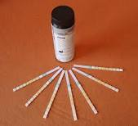
Procedimiento:
Ponte los guantes
Recoja lo siguiente:
Espécimen de orina (muestra de rutina para pH, sangre oculta y gravedad específica, muestra de doble vacío para azúcar y cetonas)
Tiras de reactivos según lo ordenado
Guantes.
Retire una tira de la botella. Ponga la tapa en la botella inmediatamente. Asegúrese de que esté apretado

Slide 39
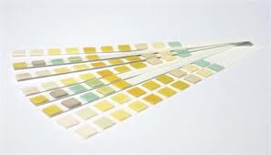
Sumerja las áreas de prueba de tiras en la muestra
Retire la tira después de la cantidad correcta de tiempo (consulte las instrucciones del fabricante)
Toque suavemente la tira contra el recipiente para eliminar el exceso de orina.
Espere la cantidad de tiempo requerida (consulte las instrucciones del fabricante)
Compare la tira con la carta de colores de la botella. Lea los resultados.
Deseche los artículos desechables y la muestra.

Slide 40
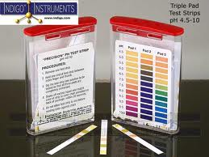
Post-procedimiento:
Limpiar y devolver el equipo a es el lugar adecuado.
Quítese los guantes y lávese las manos.
Reporte el resultado y otras observaciones a la enfermera.

Slide 41
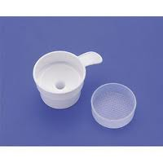
Tensión de la orina: Las piedras (calculi) pueden desarrollarse en el riñón, los uréteres o la vejiga. Las piedras varían en tamaño. Por lo tanto, toda la orina de la persona se está esforzando. Las piedras P:assed se envían al laboratorio para su examen.

Slide 42
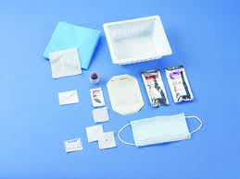
Tensión de orina :
Pre-Procedimiento :
Explique el procedimiento al niño y al padre.
Lávate las manos.
Recoja lo siguiente:
Strainer o gasa 4 x 4, contenedor de muestras,
Sartén, urinario, commode o cacerola desechable para muestras.
Dos etiquetas que comienzan a que toda la orina está tensada.
Guantes, bolsa de plástico
Identificar a la persona

Slide 43
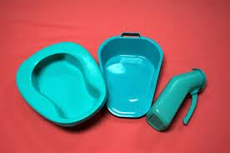
Procedimiento:
Organice los artículos en el baño de la persona.
Coloque una etiqueta en el baño. Coloque el otro cerca de la cama.
Ponte los guantes
Ofrezca la sartén o el urinario. O ayudar a la persona a la cama o al baño
Proporcione privacidad.
Dígale a la persona que señale después de anular.

Slide 44
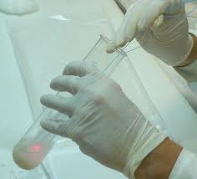
Quita los guantes y lávate las manos
Regrese cuando la persona señale por usted. Golpear antes de entrar en la habitación
Ponte los guantes
Coloque el colador o la gasa en el recipiente de la muestra.
Vierta la orina en el recipiente de la muestra. La orina pasa a través del colador o gasa
Deseche la orina

Slide 45
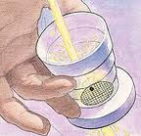
Coloque el colador o la gasa en el recipiente. Si aparecen cristales, piedras o partículas
Ayude a la persona a limpiar el área perineal si es necesario
Limpiar y devolver el equipo a su lugar adecuado
Retire los guantes sucios. Lávese las manos y póngase guantes limpios.
Ayude a la persona a lavarse las manos
Retire los guantes

Slide 46

Post-Procedimiento :
Proporcionar comodidad
Coloque la luz de la señal al alcance de la mano.
Levante o baje los rieles de la cama. Siga el plan de atención
Desensagrafiar a la persona
Etiquete el contenedor de la muestra con la información solicitada. Coloque el recipiente en la bolsa de plástico.
Lávate las manos
Reporte sus observaciones a la enfermera
Lleve el espécimen y el resguardo al
laboratorio.

